Slide 1
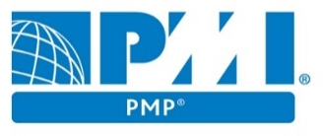


Módulo 5
Gerenciamento do Escopo
Preparatório CAPM® & PMP®

Slide 2
Avisos Importantes
Preparatório CAPM® & PMP®
Módulo 5 – Gerenciamento do Escopo

Slide 3
Apresenta este curso:
Professor
Frederico de Azevedo Aranha
Gerente de Projetos, Esp., PMP®, ITIL® Expert
EXEMLO

Slide 4
Marcas Registradas: PMP ®, CAPM ®, PMI® e PMBOK® são marcas registradas do PMI®. ITIL® é uma marca registrada Axelos®.
EXEMLO

Slide 5
Posso imprimir, compartilhar e reutilizar este material?
Sim, contanto que informe o nome do autor no material (CC – Atribuição).
EXEMLO

Slide 6
Conceitos importantes
Preparatório CAPM® & PMP®
Módulo 5 – Gerenciamento do Escopo

Slide 7
O que é escopo?
Escopo do projeto é todo o trabalho envolvido para produzir o que o projeto se propõe a entregar, em termos de serviços e/ou produtos.
É importante, tanto quanto saber o que é o escopo do projeto, saber o que está fora dele. Desta perspectiva, o não-escopo é tão importante quanto o escopo!
EXEMLO

Slide 8
Escopo do projeto versus Escopo do produto
Escopo do produto
- O que preciso fazer para entregar o produto?
- O que vou desenvolver?
Escopo do projeto
- Como, por meio dos processos de gerenciamento de projeto, vou entregar o escopo do produto?
- Como vou gerir o projeto?
EXEMLO

Slide 9
Terminologias da área de conhecimento de Escopo
Scope creep
Quando perdemos o controle de mudanças no escopo e ele evolui de forma orgânica. Isto é inaceitável!
Gold plating
É o famoso “banhar à ouro”. Não devemos oferecer mais do que foi contratado, fechado no escopo. Entregamos o acordado, nada mais, nada menos.
EXEMLO

Slide 10
Terminologias da área de conhecimento de Escopo
Requisito
De acordo com o PMBOK®, “um requisito é uma condição cuja presença em um produto, serviço ou resultado é exigida para satisfazer um contrato ou outra especificação formalmente imposta.”
Além disso, requisitos podem ser legais, ligados ao produto, às entregas, aos resultados a serem entregues ou até mesmo ligados a como o gerente de projeto deve trabalhar o projeto – utilizar determinada técnica em funçaõ de ativos de processos organizacionais.
EXEMLO

Slide 11
Visão geral dos processos de gerenciamento do escopo
Preparatório CAPM® & PMP®
Módulo 5 – Gerenciamento do Escopo

Slide 12
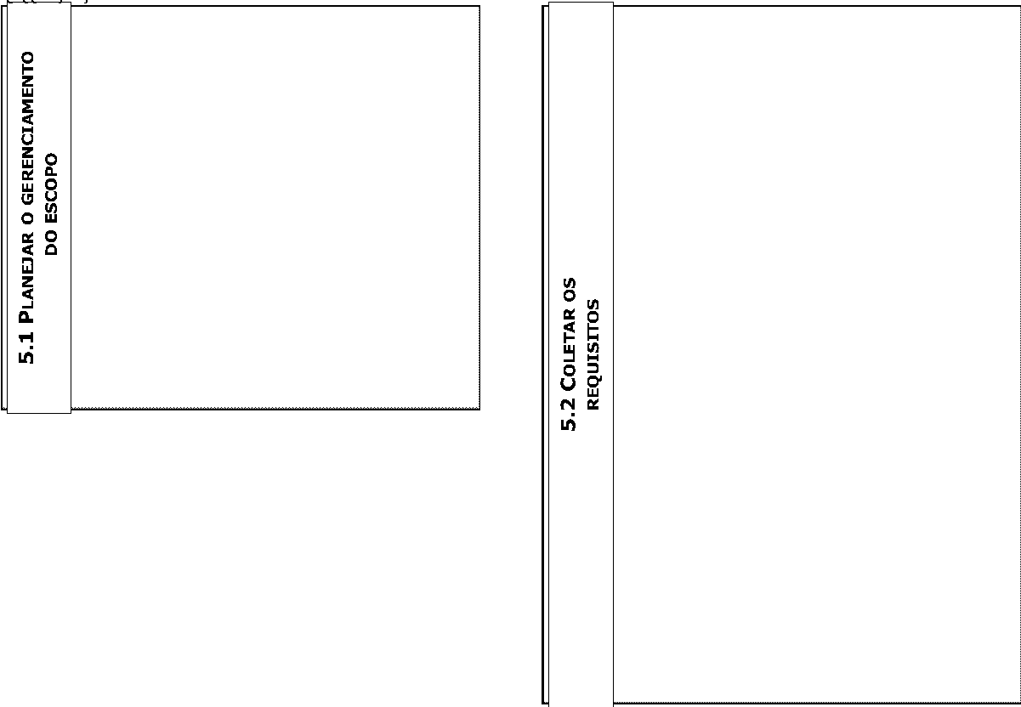
Visão geral dos processos de gerenciamento do escopo

Slide 13

Visão geral dos processos de gerenciamento do escopo

Slide 14

Visão geral dos processos de gerenciamento do escopo

Slide 15
Planejar o gerenciamento do escopo
Preparatório CAPM® & PMP®
Módulo 5 – Gerenciamento do Escopo

Slide 16

Entradas, ferramentas e técnicas e saídas
Planejamento
Planejar o gerenciamento do escopo é o processo de criação de um plano de gerenciamento do escopo do projeto que documenta como tal escopo será definido, validado e controlado – de acordo com o PMBOK®.

Slide 17

Entradas
Planejamento
Plano de gerenciamento do projeto
Aqui teremos definidos os processos de gerenciamento de escopo que iremos utilizar. Dependendo da fase do projeto, ele pode já conter o plano de gerenciamento do escopo do projeto.
Termo de abertura do projeto
O escopo preliminar já deve ter sido apresentado, por meio do TAP.

Slide 18
Entradas (cont.)
Planejamento
Fatores ambientais da empresa
Fatores ambientais da empresa
Cultura da empresa, fatores internos e externos ao negócio.
Ativos de processos organizacionais
Informações históricas, padrões, documentos e bases para o trabalho de gestão de projetos.

Slide 19

Ferramentas e técnicas
Planejamento
Opinião especializada
Experts em escopo, tanto do produto como do projeto – mantendo o foco no planejamento. Afinal de contas, como vamos tratar os processos de escopo? Quando e como vamos aplicar os processos e quais entradas, ferramentas e técnicas e quais saídas devemos considerar? Os especialistas em escopo poderão ajudar a responder tais questões.

Slide 20
Ferramentas e técnicas (cont.)
Planejamento
Reuniões
Diversas técnicas de produtividade em reuniões, estilos de reunião e ainda outras devem ser aplicadas para reunir as opiniões especializadas em planejamento, escopo de produto, escopo do projeto e ainda outros tópicos relacionados.

Slide 21

Saídas
Planejamento
Plano de gerenciamento do escopo
Apresenta como será feita a definição, o desenvolvimento, o monitoramento, a validação e o controle do escopo;
Faz parte dos 16 planos auxiliares, que são as informações que compõe o plano de gerenciamento de projeto. Isto não significa que você precisa ter um mega plano – tudo vai depender do porte do projeto;
Este curso é um caso de projeto simples que não conta com um documento de gerenciamento de escopo, por exemplo.

Slide 22
Saídas (cont.)
Planejamento
Plano de gerenciamento dos requisitos
Como serão coletados os requisitos, como serão acompanhadas as mudanças nos requisitos, como será realizada a rastreabilidade, documentação e gerenciamento dos requisitos;
Podemos considerar como que serão tomadas decisões, como vamos rastrear os requisitos do projeto e do produto e ainda mais. Requisitos e sua boa definição (ou indefinição) são o calcanhar de Aquiles de qualquer projeto;
A maior parte dos projetos falha porque seus requisitos não foram corretamente identificados.

Slide 23

Planejar o gerenciamento do escopo
Planejamento
É o processo de criação de um plano de gerenciamento do escopo do projeto que documenta como tal escopo será definido, validado e controlado – de acordo com o PMBOK®.

Slide 24
Coletar os requisitos
Preparatório CAPM® & PMP®
Módulo 5 – Gerenciamento do Escopo

Slide 25
Mas, quando começar a trabalhar com a coleta
dos requisitos?
Planejamento
Você deve começar a coletar os requisitos logo após identificar as partes interessadas, pois, assim, garante que essas partes terão seus requisitos tratados ao longo do planejamento do projeto!

Slide 26

Entradas, ferramentas e técnicas e saídas
Planejamento
Coletar os requisitos é o processo de determinar, documentar e gerenciar as necessidades e requisitos das partes interessadas a fim de atender aos objetivos do projeto – de acordo com o PMBOK®.

Slide 27
Entradas
Planejamento
Plano de gerenciamento do escopo
Não se esqueça que o plano de gerenciamento de escopo vai dizer como você vai trabalhar com os processos de gerenciamento de escopo que escolheu utilizar em seu projeto.
Plano de gerenciamento dos requisitos
Como serão coletados os requisitos? O plano de gerenciamento de requisitos deve apontar como serão coletados os requisitos, que tipos de requisitos devem ser coletados, como devem ser geridos e assim por diante.

Slide 28
Entradas (cont.)
Planejamento
Plano de gerenciamento das partes interessadas
Como as partes interessadas serão engajadas na coleta dos requisitos? É fundamental considerar o plano de gerenciamento das partes interessadas para saber, inclusive, que tipos de documentos de gestão de partes interessadas – como matriz de influência – poderão ser utilizados e considerados na coleta dos requisitos e até mesmo em sua negociação.
Termo de abertura do projeto
Apresentação dos requisitos e escopo preliminar, assim como critérios de sucesso, indicadores e ainda outras informações de alto nível.

Slide 29
Entradas (cont.)
Planejamento
Registro das partes interessadas
Partes que podem vir a colaborar na coleta dos requisitos, sua posição frente ao projeto e até mesmo uma relação de requisitos preliminares por parte ou indicação de relacionamento da parte interessada com o escopo do produto ou do projeto;
Idealmente, o utilizaremos para construir uma das principais saídas deste processo: a matriz de rastreabilidade dos requisitos.

Slide 30
Ferramentas e técnicas
Planejamento
Entrevistas
Entrevistar as partes interessadas em busca de requisitos é uma das formas mais simples e eficazes de se reunir requisitos. Via de regra, são feitas entrevistas individuais.

Slide 31
Ferramentas e técnicas (cont.)
Planejamento
Grupos de discussão
Podem ser grupos de reunião, de discussão, voltados por área ou conjunto de entregas;
Devem ser reunidos grupos de pessoas que dominam as áreas relacionadas ou que tenham influência – como patrocinadores e alta direção. Estes grupos devem ter um relator ou uma forma de registro.

Slide 32
Ferramentas e técnicas (cont.)
Planejamento
Oficinas facilitadas
Apresentam objetivamente requisitos e o que precisa ser discutido;
Ao contrário dos grupos de discussões, que são mais abertos, as oficinas são mais direcionadas;
Técnicas de tomada de decisão em grupo podem ser aplicadas às oficinas;
Você pode encontrar na sua prova menção a “QFD” ou “JAD”. Ambas são técnicas de oficinas.

Slide 33
Ferramentas e técnicas (cont.)
Planejamento
Técnica de criatividade em grupo
Brainstorming;
Técnica de grupo nominal (ou votação em grupo);
Mapas mentais;
Diagrama de afinidades; e
Análise de decisão envolvendo critérios múltiplos (votação em grupo por pontos).

Slide 34
Ferramentas e técnicas (cont.)
Planejamento
Técnicas de tomada de decisão em grupo
Podemos utilizar para decidir questões quando discutindo ou em reuniões;
O PMBOK® cita quatro métodos: unanimidade, maioria, pluralidade e ditadura.
Questionários e pesquisas
É possível enviar para as partes interessadas questionários e pesquisas para coletar requisitos.

Slide 35
Ferramentas e técnicas (cont.)
Planejamento
Técnicas de tomada de decisão em grupo
Unanimidade
Maioria
Decisão alcançada quando todos concordam com um único curso de ação;
Uma maneira de alcançar a unanimidade é através da Técnica Delphi.
Decisão alcançada com o apoio de mais de 50% dos membros do grupo;
Mais facilmente alcançada quando o número de participantes é ímpar, pois não existe chance de empate.

Slide 36
Ferramentas e técnicas (cont.)
Planejamento
Técnicas de tomada de decisão em grupo
Pluralidade
Ditadura
Decisão é tomada pelo maior bloco do grupo, mesmo que a maioria não seja alcançada;
Geralmente usado quando o número de opções nomeadas for maior que duas.
Apenas um indivíduo decide pelo grupo.

Slide 37
Ferramentas e técnicas (cont.)
Planejamento
Observação
Observar um processo produtivo ou o dia-a-dia de um profissional, por exemplo, pode ser uma forma de coletar requisitos;
Imagine que o resultado de um projeto seja um processo. Uma boa forma de coletar os requisitos do projeto seria observar como determinado profissional executa as tarefas.

Slide 38
Ferramentas e técnicas (cont.)
Planejamento
Protótipos
Entregar as telas de um sistema pode ser uma forma de mapear as necessidades das partes interessadas;
Ao oferecer o protótipo, a parte interessada vai “sentir falta” de algo, assim apontando um requisito ainda não mapeado no projeto.
Benchmarking
Analisar outros projetos na organização ou no mercado para buscar práticas e experiências que apontem requisitos ainda não mapeados.

Slide 39
Ferramentas e técnicas (cont.)
Planejamento
Diagramas de contexto
Oferecem uma visão gráfica do funcionamento do sistema ou do projeto. É um exemplo de modelo de escopo.

Slide 40
Ferramentas e técnicas (cont.)
Planejamento
Análise de documentos
Ler documentos para buscar requisitos que estejam mapeadas ou tenham sido mapeados antes do projeto começar ou até mesmo durante a execução do projeto;
Podem ser e-mails, planos de negócio, justificativas de negócio, processos existentes, documentos ligados ao produto (de dentro e de fora da organização, em caso de benchmarking).

Slide 41
Saídas
Planejamento
Documentação dos requisitos
Descreve como cada requisito vai alcançar os resultados necessários para que o projeto ou negócio seja um sucesso;
Estes requisitos devem ser claros, fáceis de serem entendidos, rastreáveis, bem como aceitos e entendidos por todas as partes interessadas;
Requisitos podem ser regras de negócios, requisitos de produto, requisitos de projeto, requisitos de entrega e ainda outros.

Slide 42
Saídas (cont.)
Planejamento
Matriz de rastreabilidade dos requisitos
Vincula os requisitos desde sua origem, descrição, relacionamento entre requisitos, solicitante e até mesmo vínculo do requisito com alguma entrega na EAP.

Slide 43
Saídas (cont.)
Planejamento
Matriz de rastreabilidade dos requisitos
Nome do projeto:
Centro de custo:
Descrição do projeto:
ID | ID associado | Descrição dos requisitos | Necessidades do negócio | Objetivos do projeto | Entregas da EAP | Design do produto | Desenvolvimento do produto | Casos de teste
001 | 1.0
 | 1.1

Slide 44
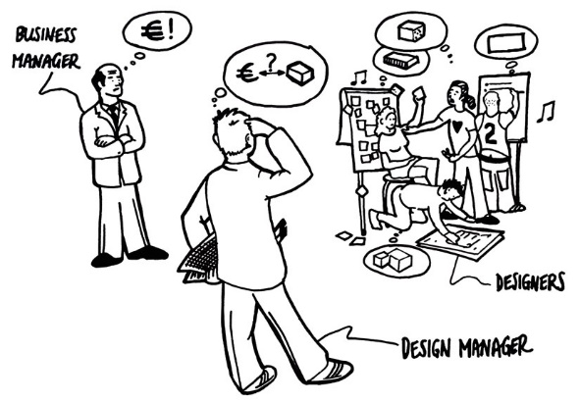
Coletar os requisitos
Planejamento
É o processo de determinar, documentar e gerenciar as necessidades e requisitos das partes interessadas a fim de atender aos objetivos do projeto – de acordo com o PMBOK®.

Slide 45
Definir o escopo
Preparatório CAPM® & PMP®
Módulo 5 – Gerenciamento do Escopo

Slide 46
Definir o escopo
Planejamento
Depois de coletar os requisitos, definimos o escopo do projeto…
… a partir da coleta dos requisitos, vamos definir o escopo do projeto. Aqui, vamos detalhar o escopo do projeto e do produto. A declaração de escopo do projeto inclui todo o trabalho necessário para gerar as entregas e atender aos requisitos das partes interessadas.
Coletar requisitos, definir o escopo…
… os processos no PMBOK® evoluem de forma simples. Depois de coletar os requisitos e definir o escopo por meio da declaração do mesmo, vamos trabalhar na famosa EAP. Vamos adiante?

Slide 47

Entradas, ferramentas e técnicas e saídas
Planejamento
Definir o escopo é o processo de desenvolvimento de uma descrição detalhada do projeto e do produto – de acordo com o PMBOK®.

Slide 48
Entradas
Planejamento
Plano de gerenciamento do projeto
Conforme entregue no planejamento do escopo.
Termo de abertura do projeto
Escopo preliminar, requisitos, premissas, restrições, riscos e ainda outras informações relevantes para a definição do escopo.

Slide 49
Entradas (cont.)
Planejamento
Documentação dos requisitos
Obtidas no processo Coletar os requisitos. Inclua aqui não apenas a descrição dos requisitos, mas também a matriz de rastreabilidade. Desta forma, você poderá começar a estruturar seu escopo e, posteriormente, atualizar esta mesma documentação de requisitos e matriz de rastreabilidade com itens do escopo mapeados na EAP – conforme veremos no processo seguinte.

Slide 50
Entradas (cont.)
Planejamento
Ativos de processos organizacionais
Políticas organizacionais;
Documentos de projetos; e
Lições aprendidas de outros projetos ou de fases do mesmo projeto.

Slide 51
Ferramentas e técnicas
Planejamento
Opinião especializada
Contar com especialistas nas entregas ligadas ao produto e especialistas em projetos daquele tipo;
Para contar com opinião especializada, podem ser empregadas técnicas de reunião e ainda outras que facilitem a utilização de tal ferramenta.

Slide 52
Ferramentas e técnicas (cont.)
Planejamento
Análise de produto
Pode variar de acordo com o produto, como por exemplo um motor ou um software – cada um tem seus próprios processos de construção;
Quando analisamos um produto estamos decompondo o mesmo ou quebrando seu desenvolvimento em partes distintas. Este tipo de ferramenta é empregada em projetos que tem por objetivo a construção de um produto.

Slide 53
Ferramentas e técnicas (cont.)
Planejamento
Geração de alternativas
Buscar formas alternativas de se atender um mesmo requisito ou elemento do escopo. Quais seriam formas distintas de se construir um determinado motor, ou um software? Isto pode ser feito por comparação com o grupo, com a equipe técnica, e pode alimentar o trabalho de resposta aos riscos e também a própria decisão de como fazer ou construir o produto.
As alternativas geradas podem afetar o escopo do projeto e também a resposta aos riscos do mesmo.

Slide 54
Ferramentas e técnicas (cont.)
Planejamento
Oficinas facilitadas
Também conhecidas como workshops, são atividades em grupo com direcionamento específico;
Diferem do brainstorming porque tem um direcionamento claro quanto aos objetivos que se buscam com a técnica.

Slide 55
Saídas
Planejamento
Especificação do escopo do projeto
Descrição detalhada das entregas e o trabalho necessário para que estas sejam criadas. Aqui também teremos premissas e restrições do projeto, assim como apresentadas no TAP e aqui estruturadas;
Quando declaramos o escopo, estamos detalhando e apresentando para todos qual o entendimento do projeto e do produto;
É fundamental ter o aceite das partes interessadas e patrocinadores, pois, com este aceite, tem-se a comprovação de que as partes interessadas concordam com o escopo estabelecido.

Slide 56
Saídas (cont.)
Planejamento
Atualizações nos documentos do projeto
Definindo o escopo podemos, por exemplo, atualizar o registro das partes interessadas, os documentos de requisitos e a matriz de rastreabilidade dos requisitos.

Slide 57
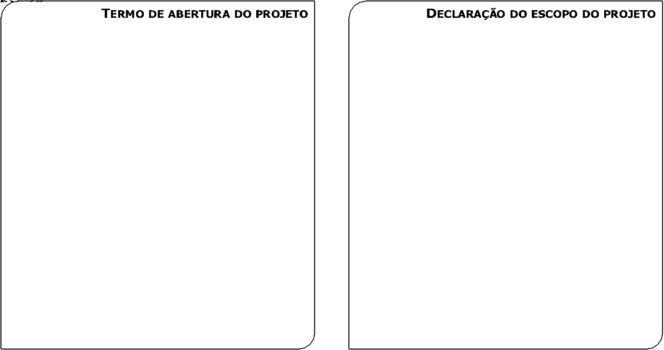
Saídas (cont.)
Planejamento

Slide 58

Definir o escopo
Planejamento
É o processo de desenvolvimento de uma descrição detalhada do projeto e do produto – de acordo com o PMBOK®.

Slide 59
Criar a EAP
Preparatório CAPM® & PMP®
Módulo 5 – Gerenciamento do Escopo

Slide 60

Entradas, ferramentas e técnicas e saídas
Planejamento
Criar a EAP é o processo de subdivisão das entregas e do trabalho do projeto em componentes menores e de gerenciamento mais fácil – de acordo com o PMBOK®.

Slide 61
Entradas
Planejamento
Plano de gerenciamento do projeto
Instruções para a criação da EAP – visual, textual, etc. Lembre-se: o plano de gerenciamento de escopo vai detalhar como iremos trabalhar com os processos de escopo e isso inclui a criação da EAP.
Declaração do escopo do projeto
Contém as entregas a serem construídas pelo projeto e poderão servir de base para a construção da EAP.

Slide 62
Entradas (cont.)
Planejamento
Documentação dos requisitos
Contém os requisitos do projeto e das entregas, que poderão ser utilizados na EAP.
Ativos de processos organizacionais
Benchmarking com projetos anteriores;
Modelos de EAP padrão da empresa; e
Lições aprendidas e demais arquivos de outros projetos.

Slide 63
Ferramentas e técnicas
Planejamento
Decomposição
Subdivisão das entregas do projeto em componentes menores até o nível de pacote de trabalho;
O pacote de trabalho é o nível mais baixo na EAP, antes da descrição das atividades. O pacote de trabalho é onde nós vamos estimar a duração das atividades, necessidade de recursos e onde iremos gerir o trabalho do projeto. Em uma estimativa de custos ou duração, somamos os pacotes de
trabalho de baixo para cima, até chegarmos ao nível do projeto – a famosa estimativa “bottom-up”.

Slide 64
Ferramentas e técnicas (cont.)
Planejamento
Opinião especializada
Pode ser emitida por experts em EAP e também por membros da equipe do projeto especialistas em áreas técnicas para que ajudem a montar a EAP.

Slide 65
Ferramentas e técnicas (cont.)
Planejamento
Projeto
Entrega 1
Entrega 2
Modelo de EAP organizada por pacotes de trabalho
Grupo de trabalho 1.1
Grupo de trabalho 1.2
Grupo de trabalho 2.1
Pacote de trabalho 1.1.1
Pacote de trabalho 1.2.1
Pacote de trabalho 2.1.1
Pacote de trabalho 2.1.2

Slide 66
Saídas
Planejamento
Linha de base do escopo
É formada pela equação: Declaração do escopo + EAP + Dicionário da EAP;
Perceba que a linha de base só se constrói com a EAP pronta, bem como seu dicionário, que é como uma matriz de rastreabilidade dos pacotes de trabalho, grupos de trabalho e entregas;
Você pode considerar também entregas como contas de controle.

Slide 67
Saídas (cont.)
Planejamento
Atualizações nos documentos do projeto
Registro das partes interessadas;
Matriz de rastreabilidade dos requisitos; e
Demais documentação dos requisitos.

Slide 68
Saídas (cont.)
Planejamento
Recomendações Importantes sobre a EAP
Se não está na EAP, não está no projeto
Pacotes de trabalho devem ter entre 8 e 80 horas
Atividades não devem ser inclusas na EAP

Slide 69

Criar a EAP
Planejamento
É o processo de subdivisão das entregas e do trabalho do projeto em componentes menores e de gerenciamento mais fácil – de acordo com o PMBOK®.

Slide 70
Validar o escopo
Preparatório CAPM® & PMP®
Módulo 5 – Gerenciamento do Escopo

Slide 71

Entradas, ferramentas e técnicas e saídas
Monitoramento
Validar o escopo é o processo de formalização da aceitação das entregas concluídas do projeto – de acordo com o PMBOK®.

Slide 72
Entradas
Monitoramento
Plano de gerenciamento do projeto
Plano de gerenciamento do escopo faz parte do plano de gerenciamento do projeto, bem como a linha de base do escopo – que foi criada pelo processo de criação da EAP, somado a declaração do escopo.

Slide 73
Entradas (cont.)
Monitoramento
Documentação dos requisitos
Contém todos requisitos que precisam ser atendidos – importantíssimo para a validação do escopo. Se um requisito vinculado a entrega não é atendido, então a entrega não pode ser validada;
A exceção à este caso é se um requisito for removido, pelo controle de mudanças, ou a entrega for aceita pela parte interessada vinculada sem determinado requisito.

Slide 74
Entradas (cont.)
Monitoramento
Matriz de rastreabilidade dos requisitos
Aponta quem solicitou qual requisito e nos ajuda a rastrear mudanças, partes interessadas e status;
Recordando a aula sobre rastreabilidade dos requisitos e elaboração da EAP, não se esqueça de manter requisitos do projeto, do produto e itens da EAP vinculados. Esta vinculação vai ajudar muito a validação do escopo quando chegar a hora de fazer entregas e receber os devidos aceites;
Muitas vezes, os critérios de sucesso e requisitos estão detalhados em contratos.

Slide 75
Entradas (cont.)
Monitoramento
Entregas validadas
Depois de controlar a qualidade, a entrega pode ser validada pelo cliente. A validação do escopo, via de regra, sempre vai ocorrer depois de o produto ser validado “internamente” por meio do processo de qualidade já mencionado (controlar a qualidade).
Dados de desempenho do trabalho
Andamento do trabalho relacionado com as entregas.

Slide 76
Ferramentas e técnicas
Monitoramento
Inspeção
Medição, avaliação, validação e tudo que for necessário para verificar se a entrega atende aos requisitos e critérios definidos para o aceite do produto;
Aqui, o cliente pode realizar esta técnica por conta própria para verificar o aceite. Nestes casos, onde o cliente faz a inspeção, é preciso garantir que as ferramentas e critérios de aceite sejam claramente especificados antes do início da mesma.

Slide 77
Ferramentas e técnicas (cont.)
Monitoramento
Técnicas de tomada de decisão em grupo
Conforme já vistas na coleta dos requisitos – unanimidade, maioria, pluralidade e ditadura.

Slide 78
Saídas
Monitoramento
Entregas aceitas
Tendo sido validadas, as entregas são aceitas. Deve ser registrado todo o aceite por parte do cliente. Este aceite pode ser formalizado em um Termo de Aceite de Entrega (TAE) e registrado em uma planilha de aceites. A vantagem de ter um TAE é que haverá registro do aceite por parte do cliente e sua respectiva assinatura ou formalização do aceite. Esta formalização pode ser especificada no plano de projeto.

Slide 79
Saídas (cont.)
Monitoramento
Solicitações de mudança
Entregas não aceitas podem gerar solicitações de mudança.
Informações sobre o desempenho do trabalho
Andamento das entregas, trabalho relacionado e atividades relacionadas.
Atualizações nos documentos do projeto
Entregas aceitas e solicitações de mudança podem fazer com que sejam alterados documentos como registro de riscos, matriz de rastreabilidade dos requisitos e outros.

Slide 80
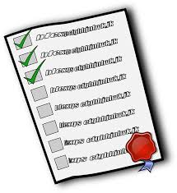
Validar o escopo
Monitoramento
É o processo de formalização da aceitação das entregas concluídas do projeto – de acordo com o PMBOK®.

Slide 81
Controlar o escopo
Preparatório CAPM® & PMP®
Módulo 5 – Gerenciamento do Escopo

Slide 82

Entradas, ferramentas e técnicas e saídas
Monitoramento
Controlar o escopo é o processo de monitoramento do andamento do escopo do projeto e do produto e gerenciamento das mudanças feitas na linha de base do escopo – de acordo com o PMBOK®.

Slide 83
Entradas
Monitoramento
Plano de gerenciamento do projeto
Linha de base do escopo, plano de gerenciamento do escopo, gerenciamento de mudanças, configurações e requisitos.
Documentação dos requisitos
Existe alguma diferença entre o que está sendo feito e o que precisa ser feito de acordo com os requisitos?

Slide 84
Entradas (cont.)
Monitoramento
Matriz de rastreabilidade dos requisitos
Qual o impacto de mudanças e/ou desvios na linha de base do escopo?
Dados de desempenho do trabalho
Quantidade de solicitações de mudanças recebidas e/ou aceitas, quantidade de entregas concluídas, entre outras.

Slide 85
Entradas (cont.)
Monitoramento
Ativos de processos organizacionais
Escopo formal e informal existente, bem como políticas, procedimentos e diretrizes relacionadas ao controle; e
Métodos de monitoramento e relato e os modelos a serem usados.

Slide 86
Ferramentas e técnicas
Monitoramento
Análise de variação
Diferença entre o que foi feito e o que foi definido no escopo – assim são geradas as variações no escopo;
Se está declarado no escopo do produto que será construída uma fábrica com 10 chaminés e são construídas apenas 5, é preciso entender o motivo desta variação.

Slide 87
Saídas
Monitoramento
Informações sobre o desempenho do trabalho
Variações no escopo, por exemplo, atividades relacionadas e andamento do trabalho relacionado ao escopo. Podemos ter aqui informações referentes a previsões de entregas, de custos e de prazo. Também são elencados impactos causados no escopo e ainda em outras áreas do projeto e do produto.

Slide 88
Saídas (cont.)
Monitoramento
Solicitações de mudança
Mudanças no escopo e em outras partes do plano de gerenciamento do projeto em função de variações no escopo ou necessidades referentes ao mesmo e analisadas a partir do monitoramento do mesmo.
Atualizações no plano de gerenciamento do projeto
Atualizações na linha de base do escopo e em outras linhas de base, como as de custos e de cronograma.

Slide 89
Saídas (cont.)
Monitoramento
Atualizações nos documentos do projeto
Matriz de rastreabilidade e documentos de requisitos são alguns dos documentos atualizados.
Atualizações dos ativos de processos organizacionais
Causas de variações, ação corretiva escolhida e suas razões, e outros tipos de lições aprendidas a partir do controle do escopo do projeto.

Slide 90

Controlar o escopo
Monitoramento
É o processo de monitoramento do andamento do escopo do projeto e do produto e gerenciamento das mudanças feitas na linha de base do escopo – de acordo com o PMBOK®.

Slide 91
Fim do Módulo 5
Preparatório CAPM® & PMP®

